Slide 1


Chatbot/对话系统 简介

Slide 2
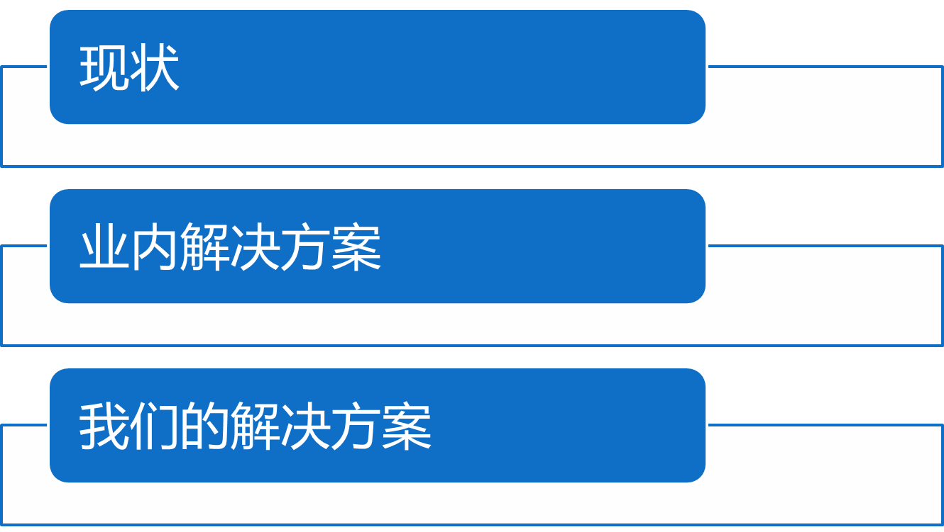
Chatbot / 对话系统 简介

Slide 3
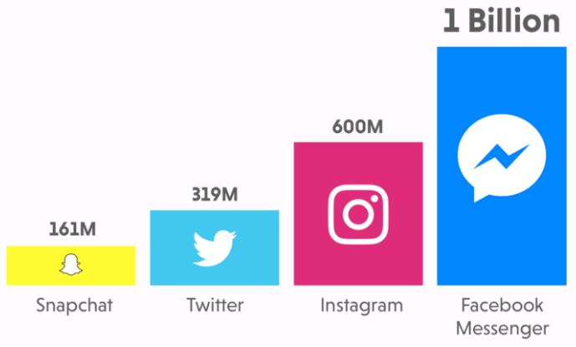
Chatbot / 对话系统 简介
使用越来越广

Slide 4
Chatbot / 对话系统 简介

Slide 5
Chatbot / 对话系统 简介

Slide 6
Chatbot / 对话系统 简介

Slide 7
Chatbot / 对话系统 简介
难以了解现在有些什么数据
数据定义模糊, 数据质量无保证
数据预处理重复工作, 自动化低
算法实现处理重复工作, 自动化低
算法上线慢, 灰度慢, 迭代慢
算法反馈数据不全或口径不一, 跟踪bad case麻烦

Slide 8
Chatbot / 对话系统 简介

Slide 9
Chatbot / 对话系统 简介

Slide 10
Chatbot / 对话系统 简介
难以了解现在有些什么数据
数据定义模糊, 数据质量无保证
数据预处理重复工作, 自动化低
算法实现处理重复工作, 自动化低
算法上线慢, 灰度慢, 迭代慢
算法反馈数据不全或口径不一, 跟踪bad case麻烦

Slide 11
Chatbot / 对话系统 简介
难以了解现在有些什么数据
数据定义模糊, 数据质量无保证
数据预处理重复工作, 自动化低
算法实现处理重复工作, 自动化低
算法上线慢, 灰度慢, 迭代慢
算法反馈数据不全或口径不一, 跟踪bad case麻烦

Slide 12
Chatbot / 对话系统 简介
难以了解现在有些什么数据
数据定义模糊, 数据质量无保证
数据预处理重复工作, 自动化低
算法实现处理重复工作, 自动化低
算法上线慢, 灰度慢, 迭代慢
算法反馈数据不全或口径不一, 跟踪bad case麻烦

Slide 13
谢谢

